Slide 1
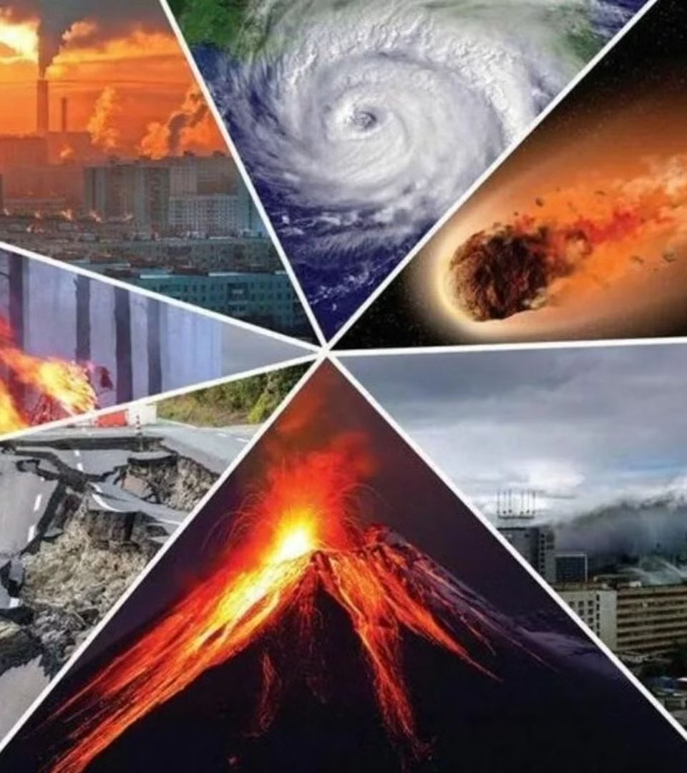
Природные чрезвычайные ситуации. Опасные геологические явления и процессы: землетрясения, извержение вулканов, оползни, сели, камнепады
newUROKI.net
В этом уроке мы углубимся в мир природных чрезвычайных ситуаций, связанных с опасными геологическими явлениями. Вы узнаете о таких угрозах, как землетрясения, извержения вулканов, оползни, сели и камнепады, которые могут представлять серьезную опасность для людей и окружающей среды. Мы рассмотрим их причины, механизмы возникновения, последствия и методы минимизации рисков.
Презентация для урока ОБЗР в 11 классе по теме: «Природные чрезвычайные ситуации. Опасные геологические явления и процессы: землетрясения, извержение вулканов, оползни, сели, камнепады»
«Новые УРОКИ» newUROKI.net
Всё для учителя – всё бесплатно!

Slide 2
newUROKI.net
Введение в тему «Природные чрезвычайные ситуации»
Природные чрезвычайные ситуации - это события, которые могут привести к значительным потерям жизни, разрушениям имущества и серьезным нарушениям нормальной жизнедеятельности. К ним относятся землетрясения, извержения вулканов, наводнения, оползни, сели, ураганы, торнадо, цунами и другие стихийные бедствия. Они могут возникать внезапно и, как правило, непредсказуемы. Понимание причин этих явлений и потенциальных угроз, связанных с ними, имеет решающее значение для обеспечения безопасности людей и эффективного реагирования на возникающие ситуации.
1
Сила природы
2
Социальные и экономические последствия
3
Подготовка и предотвращение
Природные чрезвычайные ситуации - это явления, которые напоминают нам о мощности и непредсказуемости природы. Они могут разрушать целые города, менять ландшафты и приводить к серьезным социальным и экономическим последствиям.
Одним из главных факторов снижения ущерба от природных чрезвычайных ситуаций является эффективная подготовка и предотвращение. Это включает в себя разработку планов эвакуации, создание систем раннего предупреждения и проведение обучающих мероприятий для населения.
Природные катастрофы могут иметь огромные социальные и экономические последствия, включая потерю жизни, разрушение инфраструктуры, снижение уровня жизни, перебои в работе предприятий и нарушении транспортного сообщения.

Slide 3
newUROKI.net
Землетрясения
Землетрясения - это внезапные сотрясения земной коры, вызванные освобождением накопленной энергии в результате движения тектонических плит. Они могут происходить в любом месте на Земле, но наиболее часто встречаются в сейсмически активных зонах, таких как Тихоокеанское огненное кольцо.
Причины землетрясений
Типы землетрясений
Последствия землетрясений
Движение тектонических плит
Тектонические землетрясения (связаны с движением тектонических плит)
Разрушение зданий и инфраструктуры
Вулканическая активность
Обвалы в горных районах
Цунами
Подземные ядерные взрывы
Вулканические землетрясения (связаны с извержениями вулканов)
Оползни и сели
Пожары
Потери человеческих жизней
Обвальные землетрясения (связаны с обвалами)
Техногенные землетрясения (связаны с деятельностью человека)

Slide 4
newUROKI.net
Извержения вулканов
Вулканические извержения - это процессы, при которых магма из недр Земли поднимается на поверхность, образуя лаву, пепел, газы и другие продукты извержения. Они происходят в местах, где земная кора тонкая и подвижная, чаще всего в зонах субдукции, где океанические плиты погружаются под континентальные.
1
Накопление магмы
В недрах Земли накапливается магма, которая постепенно поднимается к поверхности. Это происходит из-за разности давления и температуры.
2
Извержение
Когда давление магмы превышает прочность земной коры, происходит извержение. Магма выбрасывается на поверхность в виде лавы, пепла, газов и других продуктов извержения.
3
Последствия
Извержения вулканов могут вызывать различные последствия, включая разрушение поселений, загрязнение атмосферы, изменение климата, оползни, сели и цунами.

Slide 5
newUROKI.net
Оползни и сели
Оползни и сели - это опасные геологические явления, связанные с движением почвы, грунта, скальных пород или их смеси вниз по склону под действием силы тяжести. Оползни отличаются медленным скольжением, сели - быстрым потоком, часто с большим количеством воды.
Причины оползней и селей
Оползни и сели могут быть вызваны различными факторами, такими как сильные дожди, землетрясения, вулканическая активность, снеготаяние, антропогенные факторы (например, вырубка леса, строительство дорог, неправильное использование земель)
Факторы риска
Факторы риска для оползней и селей включают крутые склоны, рыхлые почвы, наличие слабых пород, высокая степень насыщенности почвы водой, отсутствие растительности, подземные воды, антропогенные факторы.
Последствия
Оползни и сели могут вызывать значительные потери, включая разрушение зданий, дорог, мостов, гибель людей, загрязнение воды и почвы.

Slide 6
newUROKI.net
Камнепады
Камнепады - это внезапное падение камней, обломков горных пород с крутых склонов под действием силы тяжести. Они часто связаны с землетрясениями, снеготаянием, эрозией почвы, выветриванием горных пород.
Причины
Последствия
Землетрясения
Разрушение зданий, дорог, мостов
Снеготаяние
Затопление, размыв почвы
Эрозия почвы
Потеря плодородных земель
Выветривание горных пород
Образование опасных обвалов

Slide 7
newUROKI.net
newUROKI.net
Оценка рисков и риск-ориентированное поведение
Оценка рисков - это процесс идентификации и оценки потенциальных угроз, связанных с природными чрезвычайными ситуациями. Это помогает определить зоны риска, разработать стратегии смягчения рисков и создать системы раннего предупреждения.
Картирование рисков
Системы раннего предупреждения
Риск-ориентированное поведение
Создание карт риска помогает определить зоны, наиболее подверженные опасности от природных чрезвычайных ситуаций. Это позволяет разработать целевые стратегии смягчения рисков и планы эвакуации.
Системы раннего предупреждения играют ключевую роль в сведении к минимуму потери жизни и ущерба от природных чрезвычайных ситуаций. Они предоставляют информацию о наступающих угрозах и дают людям время подготовиться к эвакуации или принять необходимые меры безопасности.
Риск-ориентированное поведение означает понимание своих рисков и принятие мер для их смягчения. Это включает в себя обучение правилам безопасности при стихийных бедствиях, создание планов эвакуации, проведение тренировок и проверки готовности к чрезвычайным ситуациям.

